Slide 1
Resultaten medewerkersonderzoek
[DATUM]

Slide 2
Programma
Doel
Resultaten
Verbetersuggesties en ideeën

Slide 3
Doel
Samen de betrokkenheid en tevredenheid van het team verbeteren om zo een betere werksfeer te creëren en te groeien als team

Slide 4
Resultaten

Slide 5
Resultaten op hoofdlijnen

Slide 6
Onze kracht
Betekenisvol werk
Vertrouwen in Dialog
Onszelf zijn
Jullie zijn een gemotiveerde groep mensen die hun werk betekenisvol en leuk vinden.
Er is veel vertrouwen in Dialog als organisatie. De missie & visie is duidelijk, en is een cultuur van vertrouwen.
We hebben de mogelijkheid om onszelf te zijn en waarderen elkaar voor wie we zijn.

Slide 7
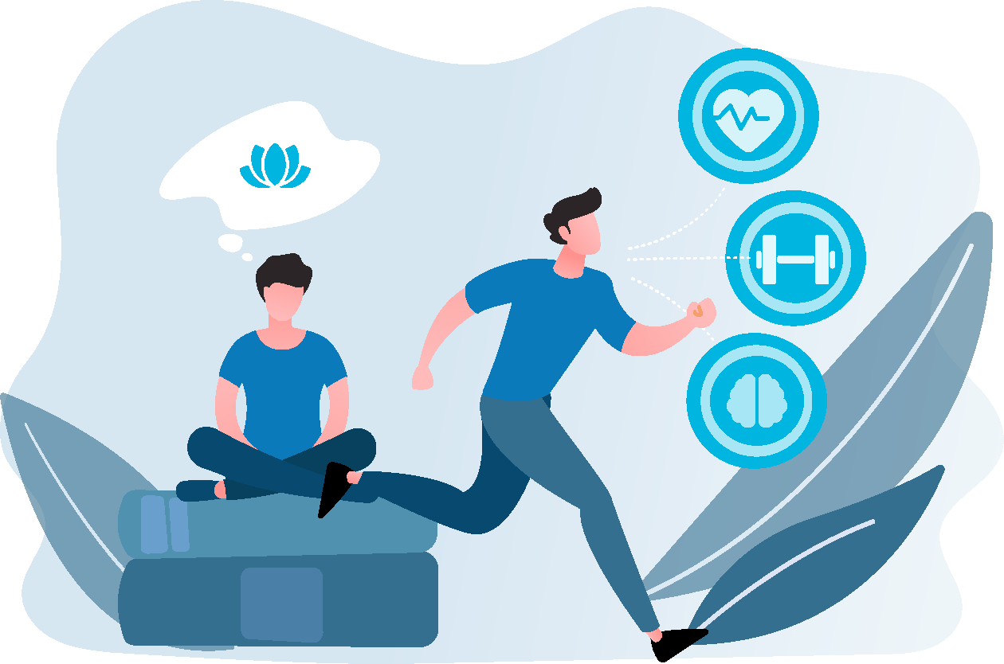
Onze aandachtspunten
Werkdruk
Teamspirit
Waardering
Veel verschillende werkzaamheden en alles voelt belangrijk. Dit zorgt voor veel druk en stress.
Individueel werk en daardoor weten we niet van elkaar wat we doen. We spreken elkaar te weinig en hierdoor missen we het teamgevoel.
Te weinig waardering wanneer je je werk goed doet. Van de leidinggevende en van elkaar.

Slide 8
Verbetersuggesties en ideeën

Slide 9
Werkdruk
Prioriteitenlijst van welke werkzaamheden het belangrijkst is. Hierdoor kun je je eigen werk indelen en prioriteren.
Tickets en klantvragen
Supportpagina updaten
Overige administratie
In onze 1-op-1 gesprekken wil ik blijven monitoren hoe jullie werkdruk ervaren en hoe ik jullie hierbij kan helpen.
Andere suggesties?

Slide 10
Teamspirit
Tijdens de wekelijkse teammeeting meer aandacht voor behaalde prestaties en uitdagingen zodat we beter op de hoogte zijn van waar we mee bezig zijn en hiervan kunnen leren.
Iedere ochtend een standup
Introductie van een kantoordag waarop we allemaal op kantoor werken.
Maandelijkse teamborrel?
Andere suggesties?

Slide 11
Waardering
Meer focus op complimenten en erkenning voor inzet
Feedback ophalen bij klanten (klanttevredenheid meten)
Successen vieren
Meer focus hierop tijdens onze 1-op-1 gesprekken
Andere suggesties?

Slide 12
Bedankt!

